Slide 1
Memória lokalitás javítása szeizmikus szimulációkban videókártyákon
Schmidt László Mérnök informatika BSc
Témavezető: Dr. Reguly István Zoltán

Slide 2
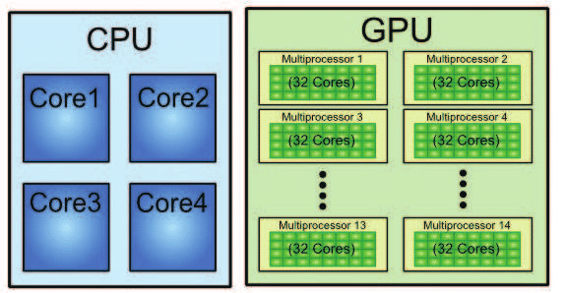
Motiváció
CPU-k órajele felsőhatárt ért el.
A trendek elvonultak a többszálúsítás irányába
Többmagos CPU-k
GPU-k sok párhuzamos szálat tudnak futtatni
Lineárisan növelhető számítási kapacitás

Slide 3
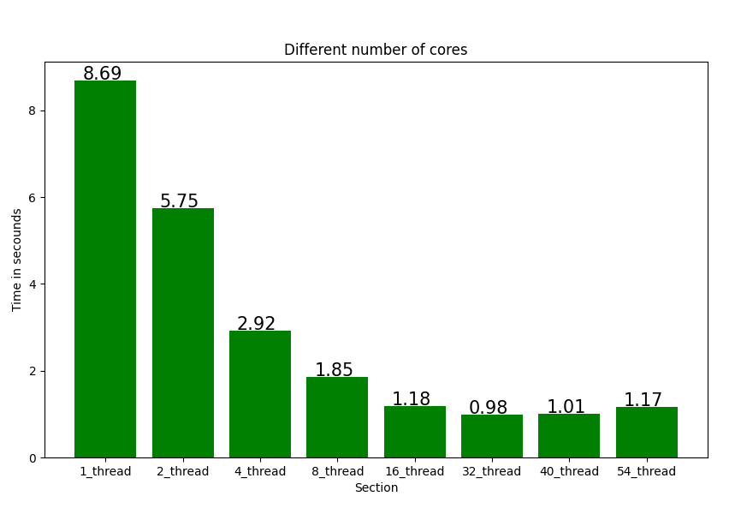
Párhuzamosítás
Szekvenciális feladatvégzés
Párhuzamos feladatvégzés, amit tudunk azt megosztjuk
Bizonyos utasítások egyszerre külön processzormagokon hajtódnak végre
Szálbiztonság, független adatok
Osztott memóriás párhuzamosítás
Hatalmas kezdeti gyorsulás, de a memória szűk keresztmetszete gyorsan megmutatkozik.

Slide 4
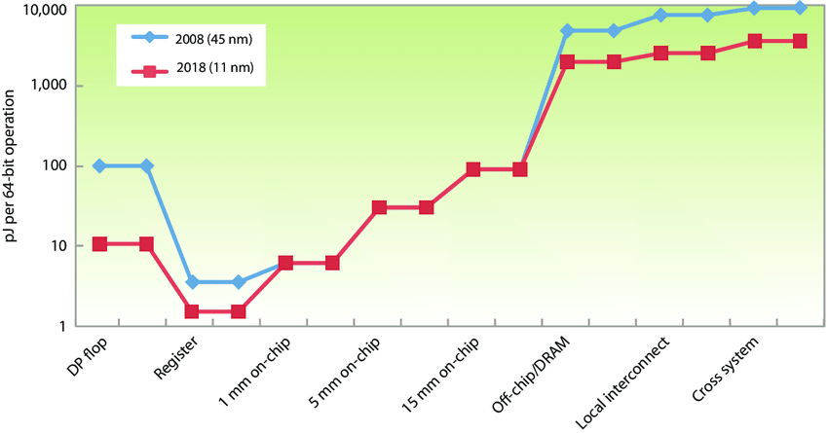
Adatmozgatás
Az utasításnak és az adatnak a regiszterekben kell lenniük
Adat mozgatás sok energiába kerül
Minél távolabbról akarjuk bemozgatni annál drágább
Drága műveletek számának csökkentése

Slide 5
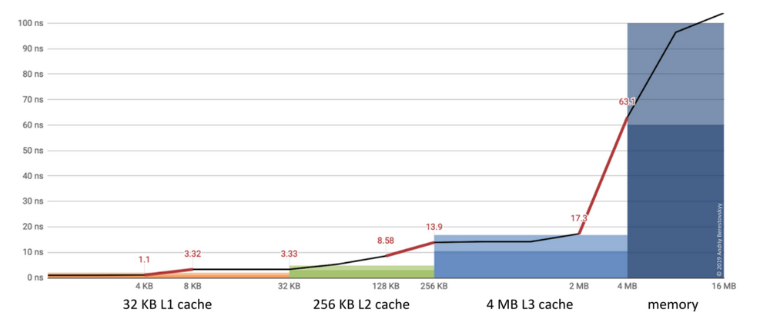
Memória-hierarchia késleltetése

Slide 6
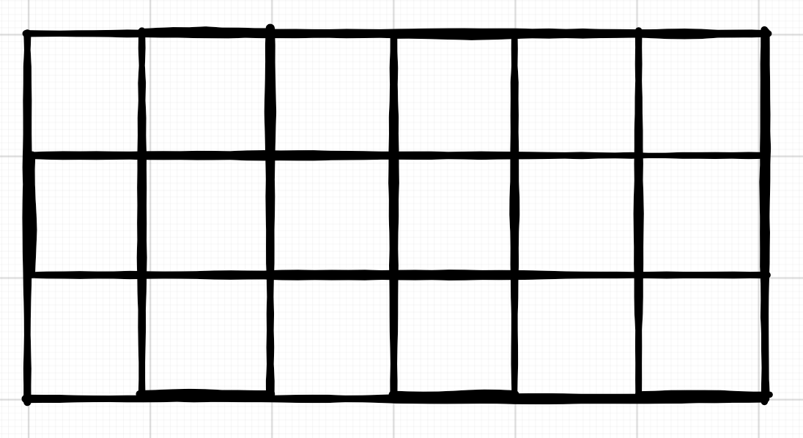
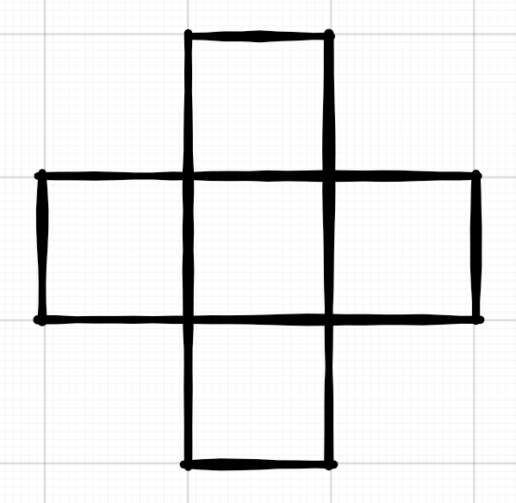
Kereszt példa
4 x 5 = 20
14 betöltés
1
1
1
1
1
2
3
3
2
1
1
1
1
1

Slide 7
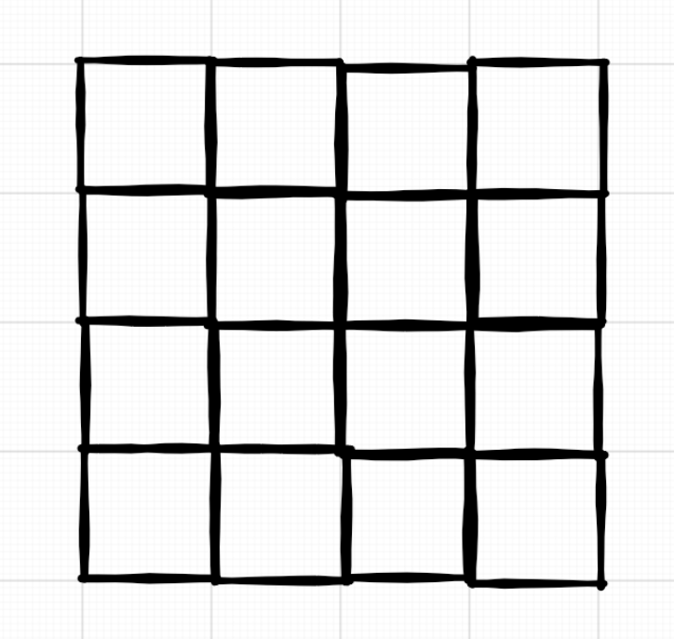
Kereszt példa blokkolt módszer
4x5=20 pont
12 betöltés
1
1
1
3
3
1
1
3
3
1
1
1

Slide 8
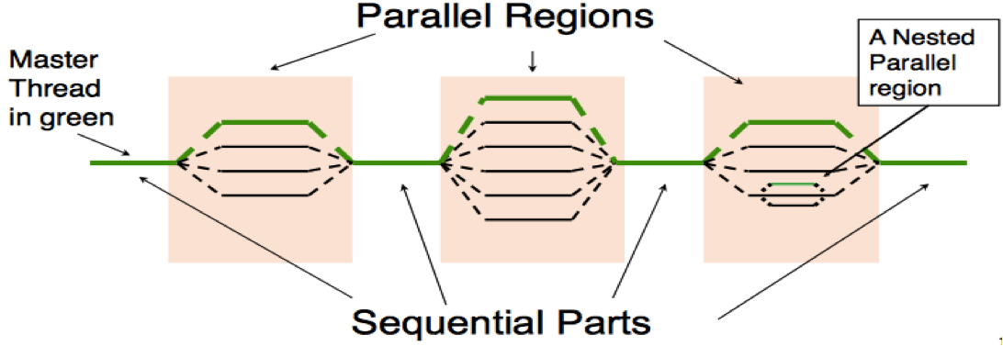
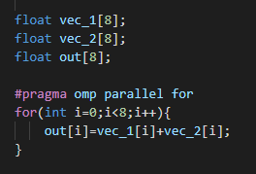
OpenMP C/C++
Open Multi-Processing
Fordítás időben való optimalizáció
Pragmák üzenet a fordítónak
Párhuzamosítás lépéseit megvalósítja
Támogatja a Videókártyákat
Egyszerű, széles körben elterjedt
https://docs.nersc.gov/development/programming-models/openmp/openmp-resources/

Slide 9
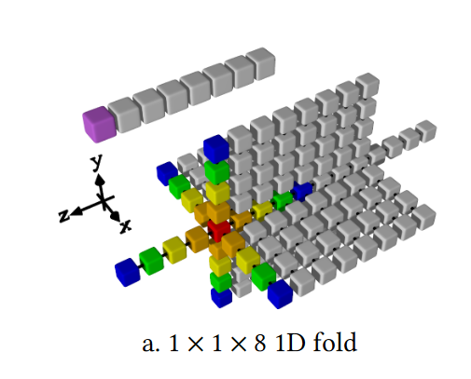
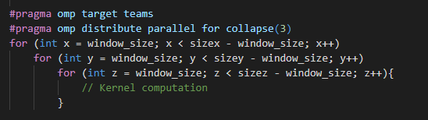
3D Kereszt példa
Memória lokalitás probléma
Sok pontot csak egyszer érünk el
Target teams = GPU
Distribute = GPU szálak között
Iterációk a gpu-n hajtódnak végre

Slide 10
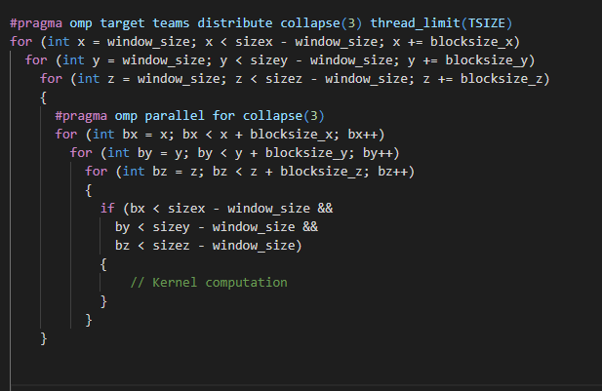
Loop/Thread/Cache Blocking
CPU-n egyszerű megvalósítás, már használják
OpenMP-ben nem teljesen egyértelmű
Iterációk sorrendjének változtatása
Team és Thread
Stabil fordítóverziókban még nem támogatott

Slide 11
Kereszt eredmények GPU:Nvidia V100
Naív(alap) eset 128x1x1 blokkméret
Legjobb eset a Ciklus blokk méret 8x4x32
Jobb gyorsítótár kihasználtság
Kevesebb várakozás az adatra
 | Global Hit Rate | Global Load Throughput | Device Memory Read Throughput | L2 Throughput (Reads)
Naív | 36.43% | 1113.80GB/s | 488.21GB/s | 799.30GB/s
Tiled | 71.86% | 1849.00GB/s | 310.39GB/s | 476.74GB/s
Javulás | 97% | 66% | 36% | 40%

Slide 12
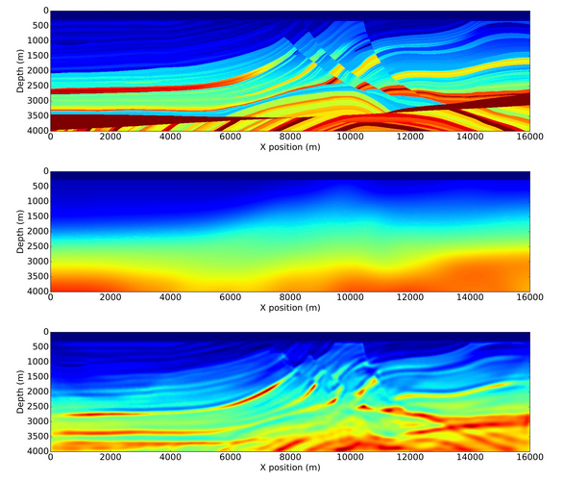
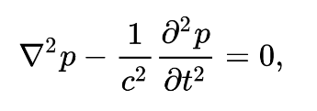
Devito
Domainspecifikus nyelv (DSL)
Parciális differenciál egyenletek
Python
C nyelvre fordít
OpenMP optimalizálás
Hanghullám terjedés példa
Seismic Inversion using Devito

Slide 13
Devito eredmények GPU:Nvidia V100
Hanghullámterjedés 600^3 térméret
Naív esetben a szomszédság nő a futási idő romlik
Tiling esetén javul az optimalizálás
 | SO 4 | SO 8 | SO 16
128x1x1 | 11.9 | 19.31 | 40.15
16x4x32 | 8.24 | 10.85 | 16.39
Javulás | 1.44 | 1.77 | 2.44

Slide 14
Devito eredmények GPU:AMD MI50
Nincs akkora javulás
Fordító még fejlesztés alatt
 | SO 4 | SO 8 | SO 16
Naív | 19.65 | 32.45 | 77.29
Tiled | 17.95 | 27.16 | 70.73
Javulás | 1.094 | 1.194 | 1.092

Slide 15
Devito mérés (Tilted Transverse Isotropy) GPU:Nvidia V100
500^3 térméret
 | SO 4 | SO 8 | SO 16
128x1x1 | 29.26 | 46.59 | 74.02
16x4x32 | 25.69 | 34.55 | 47.87
Javulás | 1.138 | 1.348 | 1.546

Slide 16
Összefoglalás
Strukturált adatokon szomszédsági számítások esetén, hogyan lehet memórialokalitást növelni.
Erre kidolgozott módszer openMP környezetben ami működik GPU-n is.
És megmutattam, hogy ez nem csak egyszerű példákon, hanem összetett alkalmazásokon (Devito) is alkalmazható
Mint Nvidia mint AMD grafikus kártyákon.
Többféle egyenlet megoldása során
Ezzel a devito felhasználói 1.1-2.5x gyorsulást érhetnek el.
Munkám folytatásaként ezt az optimalizációt fogom implementálni a Devito kódgenerálási folyamatába.

